Slide 1
Bab VIII
Distribusi Sampel

Slide 2
Tujuan Pembelajaran
Memahami perlunya suatu penarikan sampel (sampling) serta keuntungan-keuntungan melakukannya
Menjelaskan pengertian sampel acak pada penarikan sampel untuk suatu populasi terhingga dan populasi tak terhingga
Memahami prinsip-prinsip central limit theorem pada distribusi penarikan sampel (sampling distribution)
Menjelaskan langkah-langkah yang diperlukan untuk membentuk suatu distribusi mean penarikan sampel, menghitung mean dan deviasi standard dari distribusi tersebut.
Menjelaskan langkah-langkah yang diperlukan untuk membentuk suatu distribusi proporsi penarikan sampel, menghitung mean dan deviasi standard dari distribusi tersebut
Menghitung mean dan deviasi standard dari distribusi perbedaan atau penjumlahan dari penarikan sampel pada dua populasi yang berbeda

Slide 3
AGENDA
Pengertian dan Konsep Dasar
Distribusi Sampel Rata-rata
Distribusi Sampel Proporsi
Distribusi Sampel Beda Dua Rata-rata
Distribusi Sampel Beda Dua Proporsi

Slide 4
1. Pengertian dan Konsep Dasar
Populasi adalah banyaknya pengamatan
Dua jenis populasi menurut ukurannya: terbatas (berhingga) dan tak terbatas (tak berhingga)
Sifat/ciri dalam populasi disebut karakteristik populasi, hasil pengukuran karakteristik populasi disebut parameter populasi
Sensus adalah cara untuk mengumpulkan data populasi
Kelemahan sensus: biaya mahal, waktu lama, tenaga yang besar
Kelemahan sensus diatasi dengan teknik sampel (sampling)
Karakteristik sampel disebut statistik
Keuntungan teknik sampel adalah biaya yang rendah serta waktu yang pendek tanpa mengurangi keakuratan

Slide 5
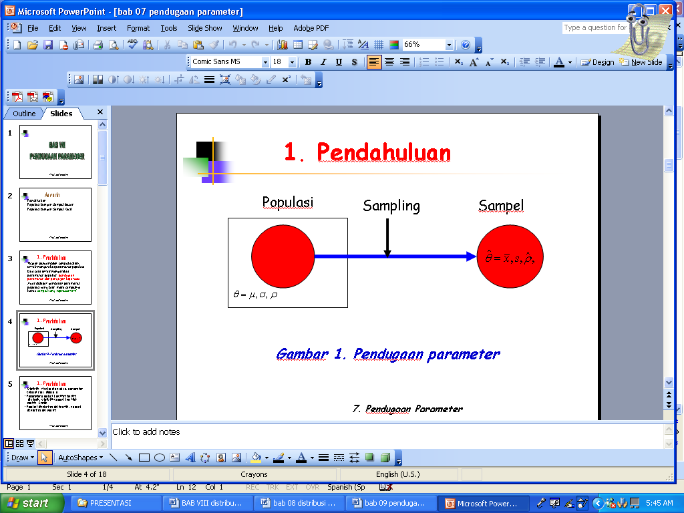
1. Pengertian dan Konsep Dasar
Gambar 1. Hubungan populasi dan sampel

Slide 6
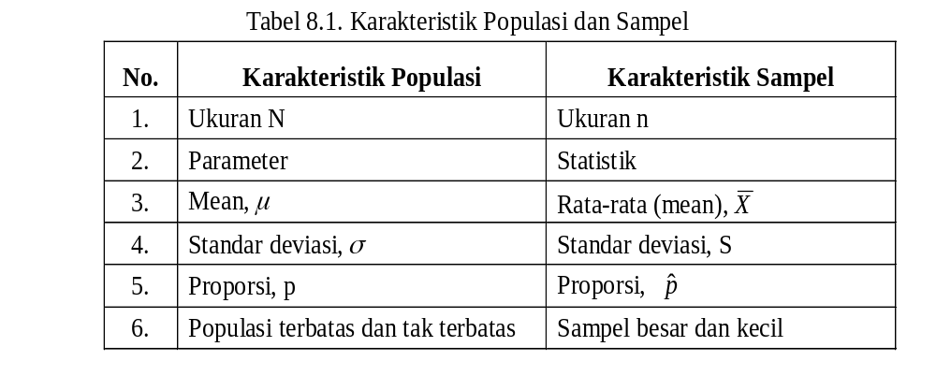
1. Pengertian dan Konsep Dasar

Slide 7
1. Pengertian dan Konsep Dasar
Terdapat gap antara populasi dan sampel yang disebut sebagai kesalahan (penyimpangan)
Sebab kesalahan sampel: kesalahan pemilihan sampel, kesalahan hitung, dll
Sampel yang representatif memiliki ciri: ukuran tertentu yang memakai syarat, kesalahan terkecil, dan dipilih dengan prosedur yang benar berdasarkan teknik sampel tertentu

Slide 8
1. Pengertian dan Konsep Dasar
Teknik sampel acak sederhana
  Setiap unit dalam populasi memiliki kesempatan yang sama terambil
  Setiap ukuran sampel n mempunyai kesempatan yang sama terambil
  Populasi bersifat uniform atau seragam
  Sesuai untuk populasi yang kecil
  Menggunakan tabel bilangan acak
Teknik sampel acak sistematik
  Mengambil setiap unsur ke-k dalam populasi

Slide 9
1. Pengertian dan Konsep Dasar
Teknik sampel acak stratifikasi
  Membagi populasi atas beberapa kelompok (strata) sehingga setiap kelompok menjadi uniform
  Alokasi sebanding: mengambil sampel pada masing-masing kelompok populasi yang sebanding dengan ukuran populasi
Teknik sampel acak cluster
  Mengambil beberapa cluster
  Sebagian atau seluruh unit dalam cluster sebagai sampel diambil secara acak

Slide 10
1. Pengertian dan Konsep Dasar
Pengambilan sampel dengan pengembalian, maka ukuran populasi adalah tetap. Sesuai untuk ukuran populasi terbatas
Pengambilan sampel dengan tanpa pengembalian maka ukuran populasi akan berkurang. Sesuai untuk populasi tak terbatas
Distribusi sampel: statistik sampel yang diperoleh bersifat acak (variabel acak) yang mengikuti suatu distribusi tertentu

Slide 11
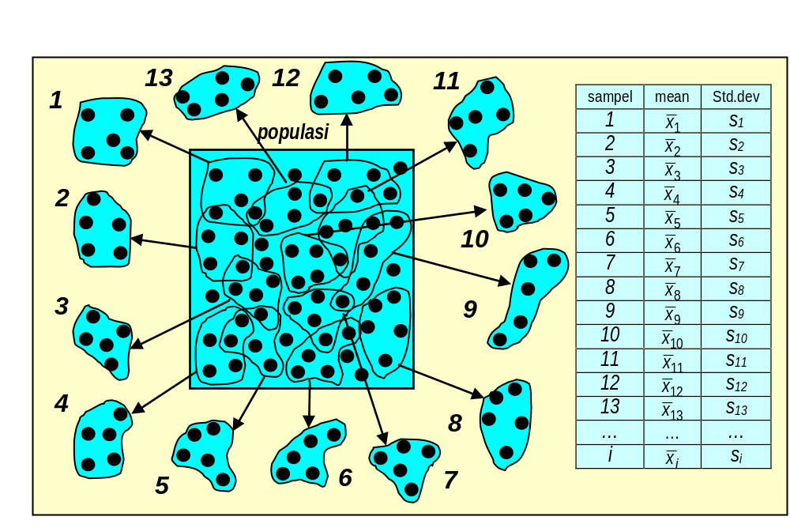
1. Pengertian dan Konsep Dasar

Slide 12
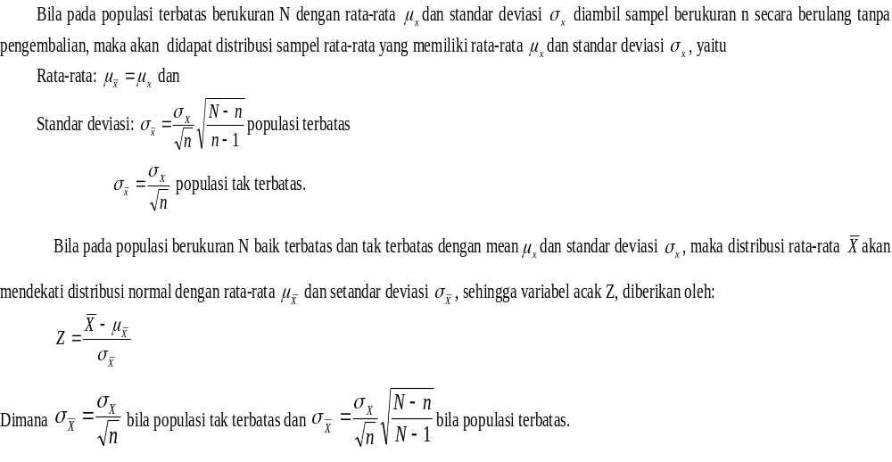
2. Distribusi Sampel Rata-rata

Slide 13
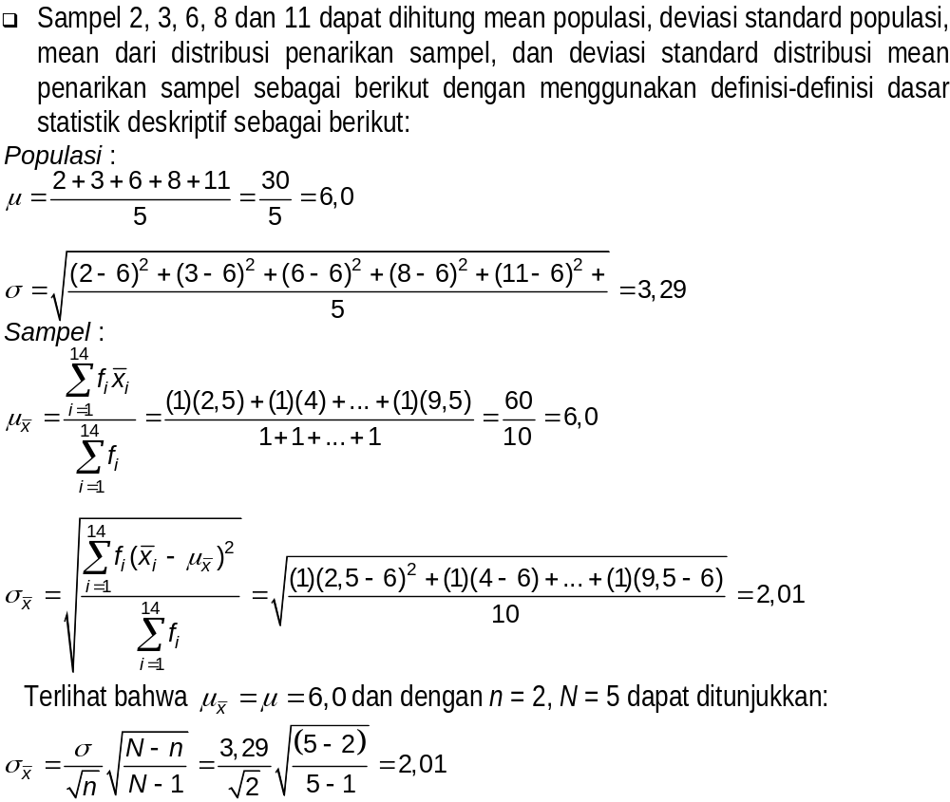

Slide 14
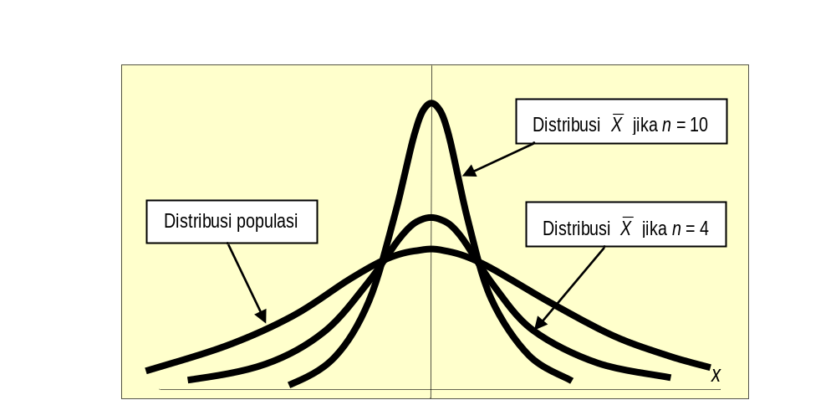
2. Distribusi Sampel Rata-rata
Gambar 2. Distribusi sampel rata-rata pada populasi terdistribusi normal

Slide 15
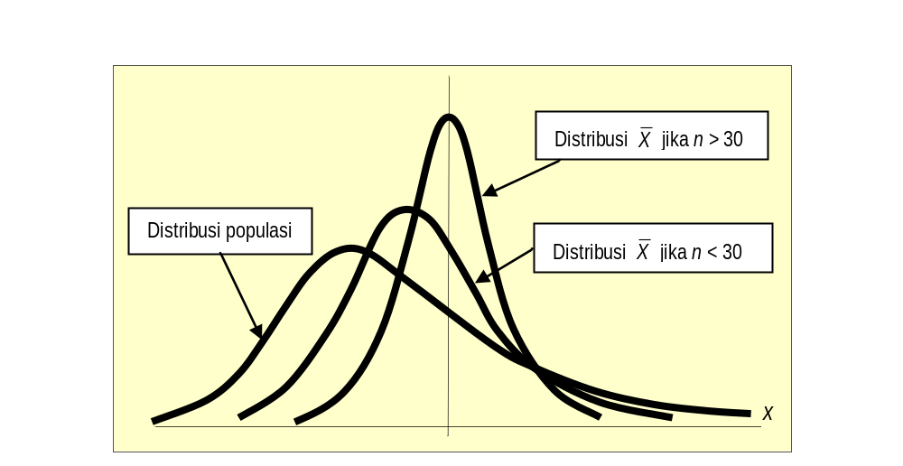
2. Distribusi Sampel Rata-rata
Gambar 3. Ilustrasi teorema limit pusat (central limit theorem)

Slide 16
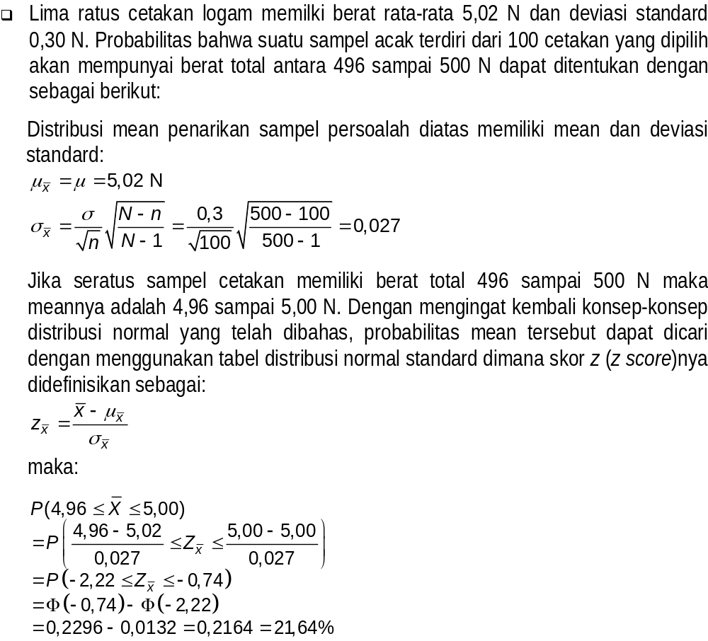

Slide 17
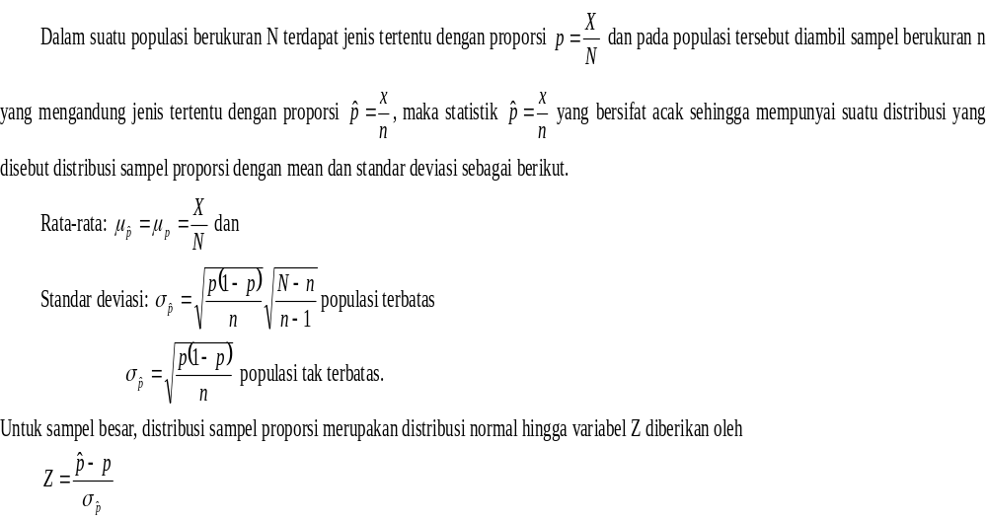
3. Distribusi Sampel Proporsi

Slide 18
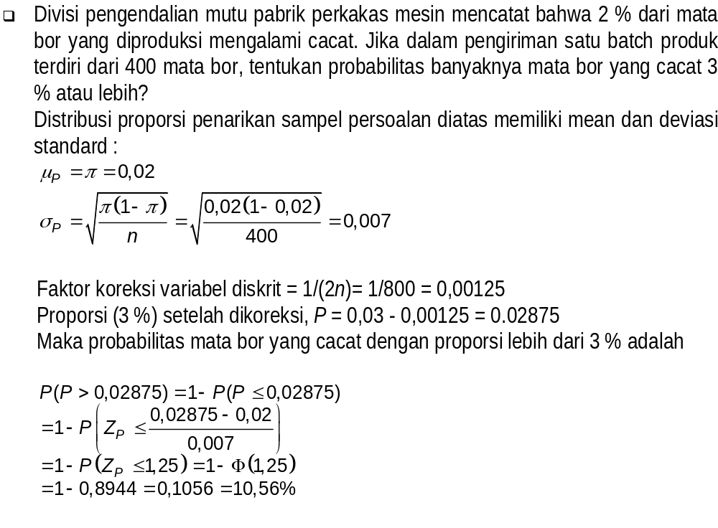
3. Distribusi Sampel Proporsi

Slide 19
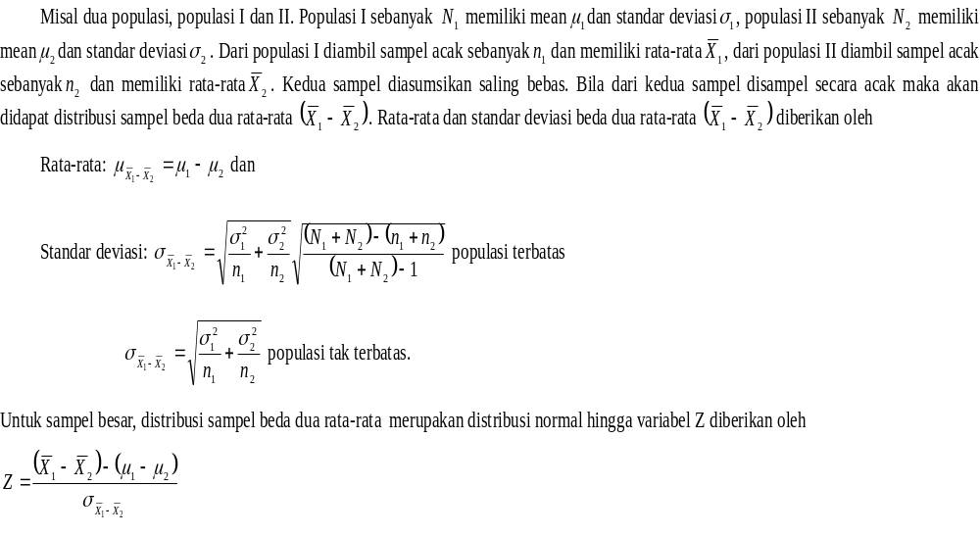
4. Distribusi Sampel Beda Dua Rata-rata

Slide 20
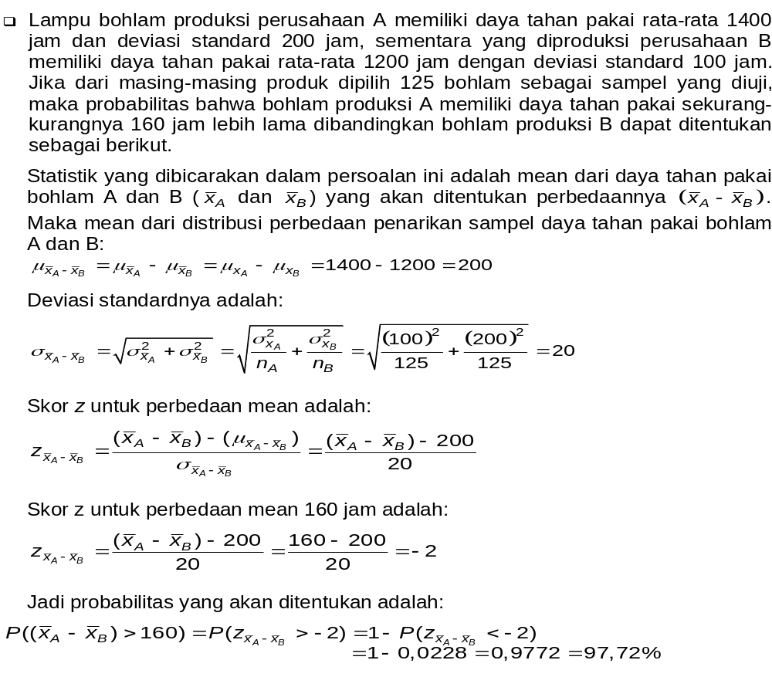

Slide 21
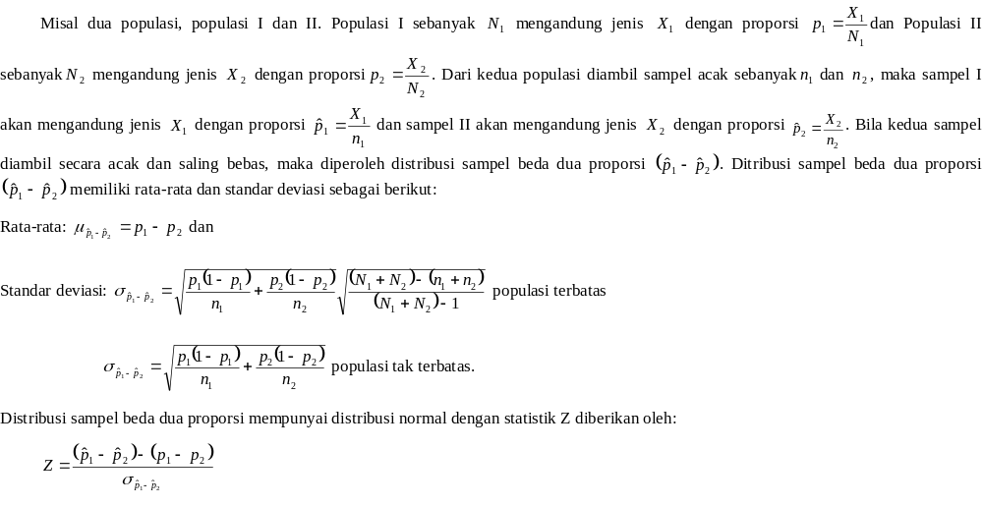
4. Distribusi Sampel Beda Dua Proporsi

Slide 22
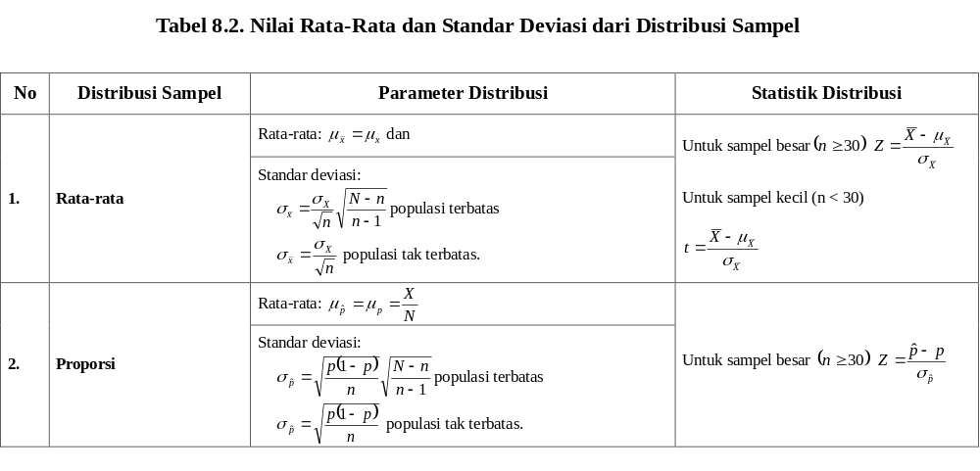

Slide 23
